Slide 1
Schools
Bucles
while

Slide 2
¿Qué vas a lograr hoy?
Comprender cómo crear un bucle while.
Probar distintos ejemplos en Replit.
Schools

Slide 3
¿Qué vas a aprender hoy?
Conocer la sintaxis de un bucle.
Utilizar una variable contador dentro del while.
Schools

Slide 4
Bucle while
Imagina que estás por comenzar un juego en el que tu personaje tiene 5 vidas; mientras se cumpla la condición de tener una o más vidas, sigues jugando. Si la vida de tu personaje llega a 0, el juego se detiene.
Veamos cómo sería el código del juego →

Slide 5

Bucle while

Slide 6
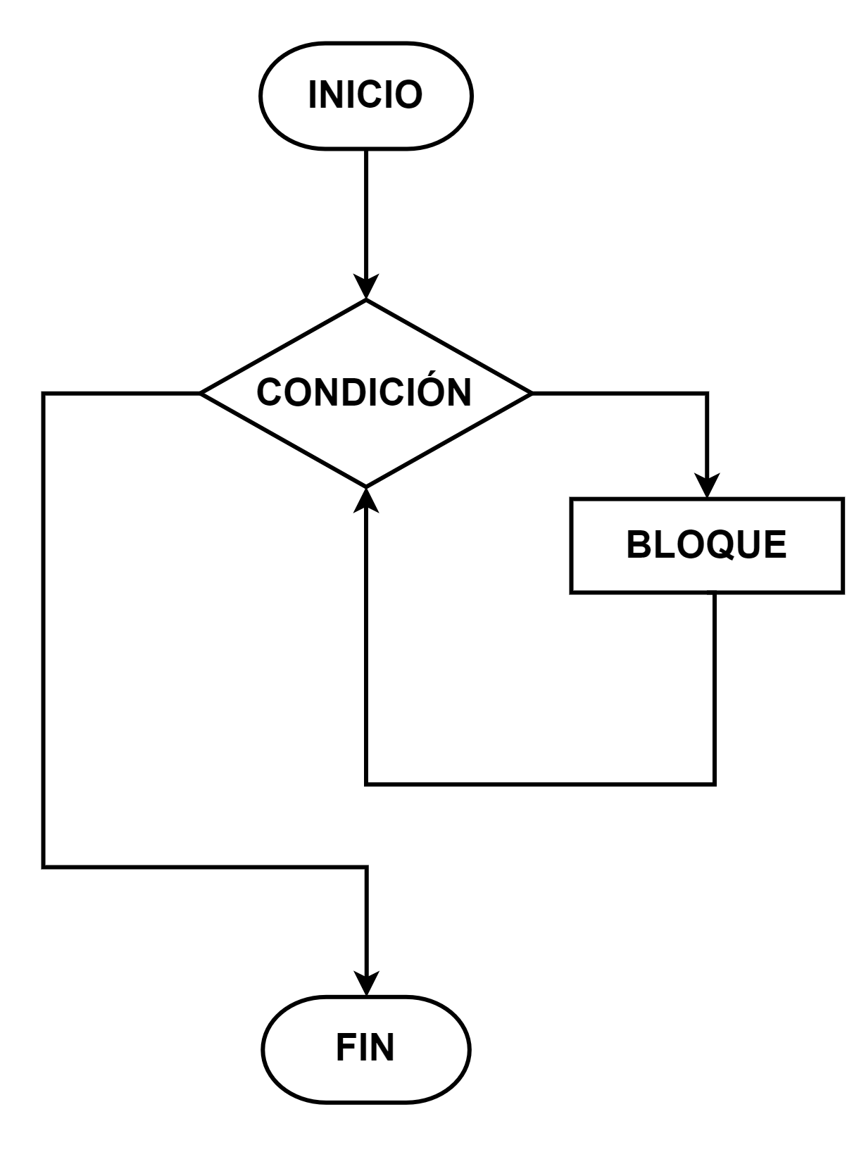
Bucle while
False
True
En este diagrama de flujo, podrás ver la ejecución de un bucle while.

Slide 7
Bucle while
1
2
Inicia el bucle.
Evalúa la condición.
Si es True, ejecuta el bloque.
Vuelve a evaluar la condición.
Si es False, termina el bucle.
False
True
4
3
5

Slide 8
Bucle while
El uso del while nos permite ejecutar una sección de código repetidas veces, y esta se ejecutará mientras una condición determinada se cumpla.

Slide 9
Bucle while
Cuando se deje de cumplir, se saldrá del bucle y continuará la ejecución normal de las siguientes líneas.
Llamaremos iteración a una ejecución completa del bloque de código.

Slide 10
Schools
¿Cómo escribir un
bucle while?

Slide 11
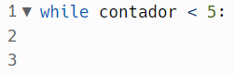
Bucle while - Sintaxis
main.py
while es una palabra reservada para definir bucles.
Schools

Slide 12

Bucle while - Sintaxis
La condición, en este caso contador < 5, es lo que se tiene que cumplir para que se ejecute el código.
while es una palabra reservada para definir bucles.
main.py
Cuando la condición no se cumple (False), la ejecución del bucle se detiene.
Schools

Slide 13
Bucle while - Sintaxis
La condición, en este caso contador, es lo que se tiene que cumplir para que se ejecute el código.
main.py
while es una palabra reservada para definir bucles.
Siempre cerramos la línea con dos puntos (:).
Cuando la condición no se cumple (False), la ejecución del bucle se detiene.
Schools

Slide 14
Schools
Veamos el cuerpo del bucle

Slide 15
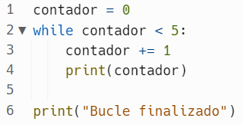
Bucle while - Sintaxis
Aquí comienza lo que llamamos el cuerpo del bucle, es decir, todo el bloque de código que contiene las instrucciones que queremos darle al programa. Recuerda que el cuerpo debe estar indentado.
main.py
Python utiliza la indentación para delimitar la estructura permitiendo establecer bloques de código.
Schools

Slide 16
Bucle while - Sintaxis
Aquí comienza lo que llamamos el cuerpo del bucle, es decir, todo el bloque de código que contiene las instrucciones que queremos darle al programa. Recuerda que el cuerpo debe estar indentado.
La variable contador va a almacenar el valor que se quiere evaluar.
main.py
Incrementamos el valor de contador de uno en uno.
Python utiliza la indentación para delimitar la estructura permitiendo establecer bloques de código.
Schools

Slide 17
Bucle while - Sintaxis
Aquí comienza lo que llamamos el cuerpo del bucle, es decir, todo el bloque de código que contiene las instrucciones que queremos darle al programa. Recuerda que el cuerpo debe estar indentado.
La variable contador va a almacenar el valor que se quiere evaluar.
main.py
Mientras contador sea menor a 5, el bucle se seguirá ejecutando.
Incrementamos el valor de contador de uno en uno.
Una vez finalizado el bucle, se ejecutará el resto del código.
Python utiliza la indentación para delimitar la estructura permitiendo establecer bloques de código.
Schools

Slide 18
Bucle while - Sintaxis
Se utiliza una variable numérica como contador de iteraciones.
El bucle se repite mientras la variable contador cumpla la condición.
En este ejemplo, mientras contador sea menor a 5, el bucle se sigue ejecutando.
No olvides incrementar el valor de contador en cada paso (iteración).
En este link puedes ver el ejemplo hecho en Replit.
Schools

Slide 19

Schools
Veamos otro ejemplo

Slide 20
Bucle while con Contador - Ejemplo
Se utiliza la variable cantidadElefantes como contador de iteraciones.
El bucle se repite mientras cantidadElefantes sea menor o igual a 20.
¿Podríamos hacer un bucle while sin utilizar una variable como contador?
¡SÍ! Veamos un ejemplo →
Schools

Slide 21
Bucle while sin Contador
Se utiliza la variable telaResiste como parte de la condición.
Mientras telaResiste sea SÍ, el bucle se repite.
De esta forma, podemos controlar la cantidad de veces que se ejecuta el bucle con un input().
En este link puedes ver el ejemplo hecho en Replit.
Schools

Slide 22
Schools
Veamos un último ejemplo

Slide 23
Bucle while con Contador - Ejemplo
En este ejemplo, el bucle while se ejecuta hasta que el empleado tenga 65 años.
En este link puedes ver el ejemplo hecho en Replit.
Schools

Slide 24
Schools
Para tener en cuenta:
Bucle infinito

Slide 25
Bucle infinito
Si la condición del bucle se cumple siempre, este no terminará nunca de ejecutarse y tendremos lo que se llama un bucle infinito. Estos deben evitarse, porque significa perder el control del programa.
Para interrumpir un bucle infinito, hay que pulsar la combinación de teclas Ctrl + C.
Al interrumpir un programa, se mostrará un mensaje de error similar a este:
Schools

Slide 26
Actividades
En Playground encontrarás dos cuestionarios con preguntas relacionadas con esta presentación.
También tendrás que resolver una actividad y entregar el link en Playground.
Schools

Slide 27
¿Preguntas?
Schools

Slide 28
¡A practicar!
Schools

Slide 29
Digital Skills Diploma
Schools
La clase Bucles while forma parte de…
Serie: Senior Tracks Certificate
Módulo: PYTHON: PROGRAMACIÓN ESTRUCTURADA
Área(s): PROGRAMACIÓN POR CÓDIGO (PYTHON)

